Slide 1
mbot學習流程

Slide 2
版本說明
2021/12/24 第一版 莊英竪 編修

Slide 3
實驗零
查找微控制器腳位

Slide 4
實驗零
實驗目的：查找微控制器腳位
實驗說明：查找mega328PU-TH腳位，將預用腳位記錄於表0。其包含馬達、PWM、感測器、超聲波、reset…等。 http://4rdp.blogspot.com/2015/07/mbot-arduino.html
項目 | _{右邊馬達m2} | _{左邊馬達m1} | _{PWM(M1,M2)} | _{reset}
Pin腳 | D7 | D4 | D5,D6 | 29
項目 | 超聲波 | 感測器 | 蜂鳴器 | 按鈕
Pin腳 | 12 | A6 | D8 | A7
表0 實驗零 腳位記錄表

Slide 5
Mbot 腳位編號
Arduino | mBot | S4A (motoduino)
D0 | BT RX | Digital IN
D1 | BT TX | Digital IN
D2 | IR RX | Digital IN
D3 | IR TX | Digital IN
D4 | M1 H: Forward L: Backward | SERVO
D5 | M2(RIGHT) PWM | PWM (M1)
D6 | M1(LEFT) PWM | PWM (M2)
D7 | M2 H: Backward L: Forward | SERVO
D8 | BUZZER | SERVO
D9 | PORT2-1 LIGHT-SENSOR(LEFT) H: White | PWM
D10 | PORT2-2 LIGHT-SENSOR(RIGHT) H: White | Digital OUT (M1, H: F, L: B)
D11 | PORT1-1 | Digital OUT (M2, H: F, L: B)
D12 | PORT1-2 | Digital OUT
D13 / SCK | LED / LED1-2 (WS2812) | Digital OUT
A0 | PORT4-1 | Analog IN
A1 | PORT4-2 | Analog IN
A2 | PORT3-1 ULTRASOUND ECHO | Analog IN
A3 | PORT3-2 ULTRASOUND TRIG | Analog IN
A4 | SDA | Analog IN
A5 | SCL | Analog IN
A6 | LIGHT SENSOR H: Light
A7 | BUTTON H: Press

Slide 6
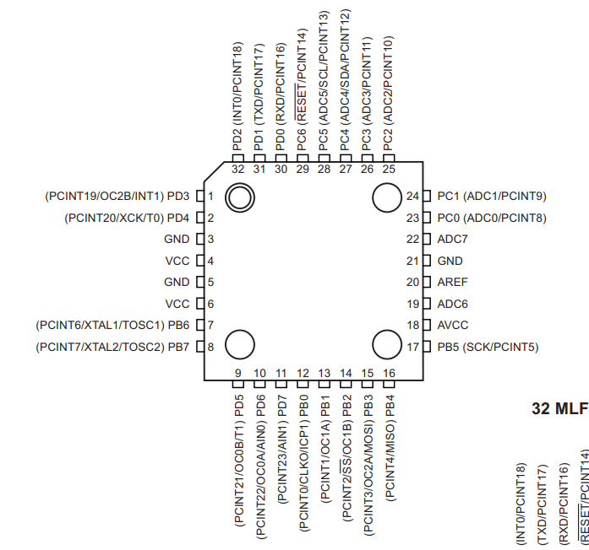
Mbot MCU腳位

Slide 7
實驗一
不同PWM下的左右輪差

Slide 8
實驗一
實驗目的：利用調整PWM控制mbot走直線
實驗說明：參考圖1.2之流程圖設計實驗。設定左右輪PWM數值讓車子可以直線行走，並將5組PWM數值記錄於表1.1，計算兩輪速差。

Slide 9
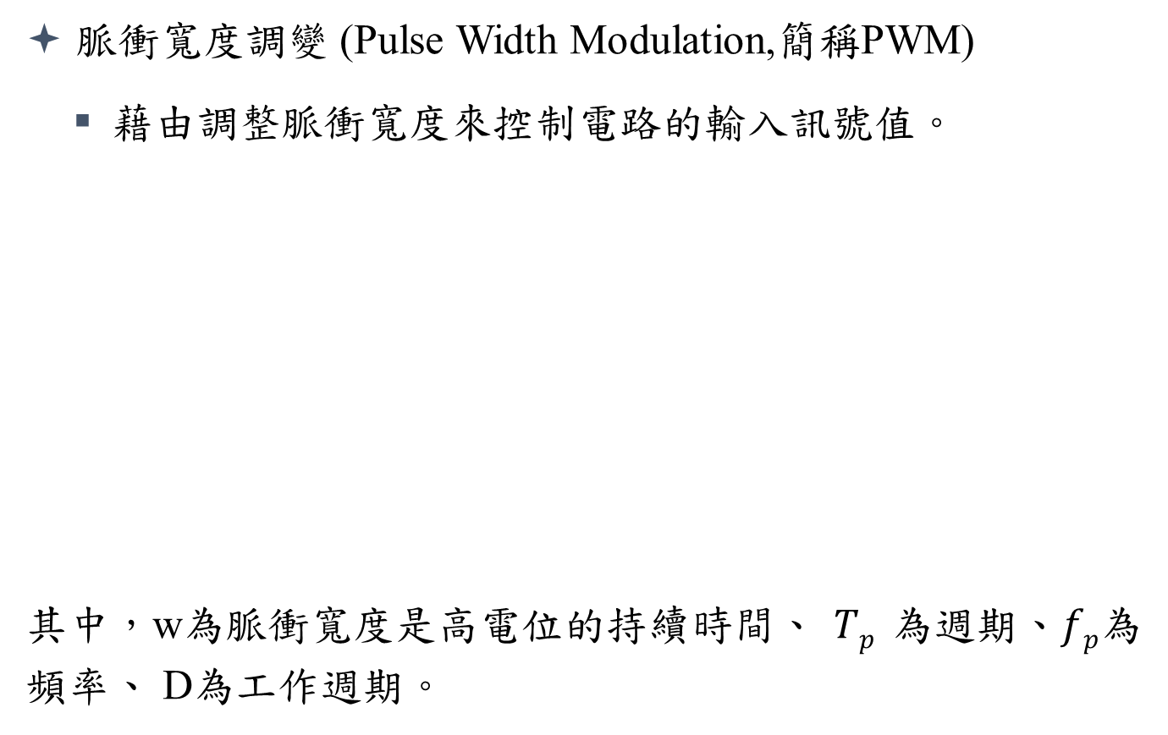

PWM原理
脈衝寬度調變 (Pulse Width Modulation,簡稱PWM)
藉由調整脈衝寬度來控制電路的輸入訊號值。
其中，w為脈衝寬度是高電位的持續時間、 $Tp$ 為週期、$fp$為頻率、 D為工作週期。
$$Tp=ton+toff= \frac{1}{fp}$$
$$D= \frac{ton}{ton+toff}=\frac{ton}{Tp}$$
(1.1)
(1.2)
Notes:
https://playground.arduino.cc/Main/TimerPWMCheatsheet/

Slide 10
實驗一流程圖

Slide 11
實驗一實驗結果
左輪PWM | 右輪PWM | PWM誤差 右輪-左輪 | 誤差百分比 (右輪/左輪)*100%
100 | 125 | 25 | 1.25%
150 | 180 | 30 | 1.2%
180 | 215 | 35 | 1.194%
200 | 235 | 35 | 1.175%
210 | 255 | 45 | 1.21%
表1.1 實驗一 記錄表

Slide 12
問與答
問題1-1：馬達的PWM寫入範圍多少?為什麼?
答：0-255(數值也可以是負數，但是轉速不變，故無意義)，馬達的正反轉是透過digitalWrite4,7 HIGH or LOW來實現，轉速則是由analogWrite5,6來實現，其中digitalWrite(4,HIGH)和digitalWrite(7,LOW)都是正轉。
問題1-2：為什麼PWM小於某個數值時，mbot就不會移動了？當時的值是多少？
答：當analogWrite5,6的值小於40時，放置於桌面上的mbot就不會移動，需要人為撥動才會轉動，因為數值太小時，pwm出來的電壓不足以讓馬達啟動，因為馬達啟動瞬間需要的電壓會大於持續運轉所需要的電壓。

